Slide 1
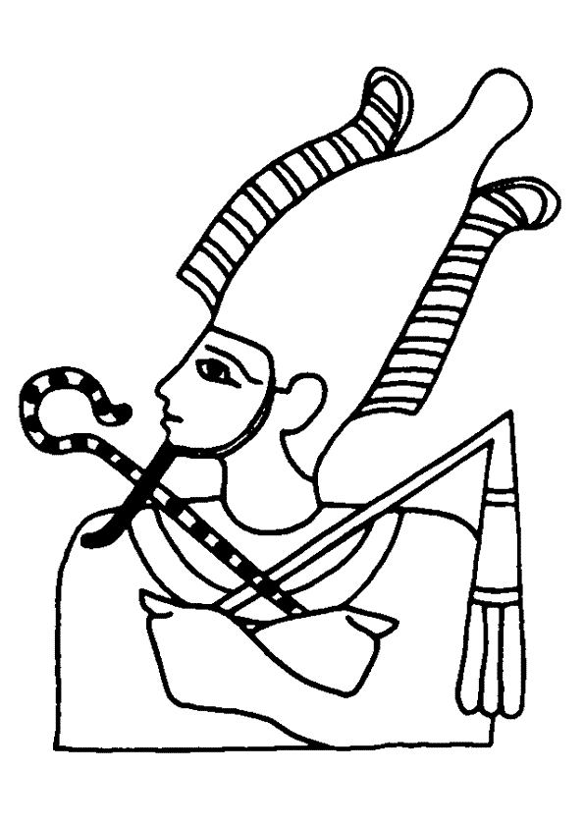
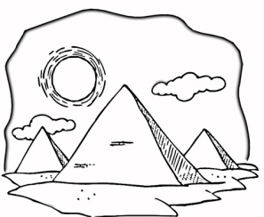
RALLYE LECTURE
ocenicienta.fr
Tour du monde
Afrique du Nord - Egypte
Titre du livre | J’ai lu | Mon avis | Score
La Tour Eiffel en Egypte |  | m e k | /5
Petit Noun |  | m e k | /5
Anhour, petit scribe |  | m e k | /5
Les Egyptiens (Mes petites questions) |  | m e k | /5
Anouketh |  | m e k | /5
Le secret de la pyramide |  | m e k | /5
Super-Ouaf en Egypte |  | m e k | /5
1001 crêpes pour la Lune |  | m e k | /5
Croisière sur le Nil |  | m e k | /5
La pyramide |  | m e k | /5
TOTAL DES POINTS |  |  | /50

